Slide 1
Отчет лаборатории «Особый ребенок»
Министерство науки и высшего образования Российской Федерации Таганрогский институт имени А. П. Чехова (филиал) ФГБОУ ВО «Ростовский государственный экономический университет (РИНХ)»
Канд.пед.наук, доцент Виневская А.В.

Slide 2
Эволюция лаборатории
Лаборатория «Особый ребенок»
Областная инновационная площадка «Ресурсная школа» на базе МАОУ «Школа 96 Эврика-Развитие»
Федеральная инновационная площадка «Дети с РАС в образовательном, культурном, инновационном пространстве сети школ в условиях региональной образовательной системы»

Slide 3
План мероприятий на 22-23 уч.год
Мероприятие | Место проведения/сроки | Участники
Открытие ресурсного класса. | МАОУ «Школа №96 Эврика-Развитие»/ сентябрь, 2022 | Педагоги школ города и области и студенты ТИ имени А.П.Чехова
Конференция «Преемственность между дошкольным и начальным воспитанием в условиях внедрения ФГОС» | ТИ имени А.П.Чехова/ В течение года | Педагоги школ города и области и студенты ТИ имени А.П.Чехова
Подготовка документов для участия во всероссийском конкурсе «Лучшая педагогическая практика» | Москва/октябрь 2022 | Виневская А.В.
Семинар «Алгоритм разработки и реализации АОП для обучающихся с ОВЗ» | МАОУ «Школа №96 Эврика-Развитие»/ Декабрь | Педагоги школ города и области и студенты ТИ имени А.П.Чехова
Лекция «Разработка СИПР. Структура и особенности». Для всех педагогов, работающих с детьми, имеющими ОВЗ | МАОУ «Школа №96 Эврика-Развитие»/ Январь | Педагоги школ города и области и студенты ТИ имени А.П.Чехова
Цикл он-лайн семинаров «Особенности детей с ОВЗ и перспективы их развития. Участие семьи в воспитании и обучении ребенка школьного возраста с особыми образовательными потребностями» | МАОУ «Школа №96 Эврика-Развитие» /Февраль | Педагоги школ города и области и студенты ТИ имени А.П.Чехова

Slide 4
План мероприятий
Мероприятие | Место проведения/сроки | Участники
Супервизия «Урок в коррекционном классе» | В течение года, МАОУ «Школа №96 Эврика-Развитие»/ежемесячно | Педагоги школ и студенты ТИ имени А.П.Чехова
Организация консультационной работы по обмену экспериментального опыта, публикация разработанных примерных программ для педагогических работников образовательных организаций Московской области для детей с ОВЗ и интеллектуальной недостаточностью. | МАОУ «Школа №96 Эврика-Развитие»/ежемесячно | Педагоги школы
РМО ОО для детей с ОВЗ и интеллектуальной недостаточностью. | МАОУ «Школа №96 Эврика-Развитие»/1 раз в квартал | Педагоги школы
Конференция «Первые шаги в науку» | МАОУ «Школа №96 Эврика-Развитие»/ | Дети с ОВЗ, педагоги школ, студенты ТИ имени А.П.Чехова
Диссеминационный семинар по теме: «Инклюзия в образовании». | МАОУ «Школа №96 Эврика-Развитие»/апрель - июнь | Педагоги школ города и области и студенты ТИ имени А.П.Чехова

Slide 5
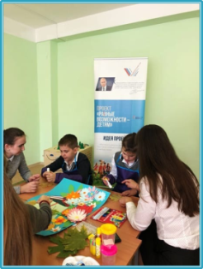
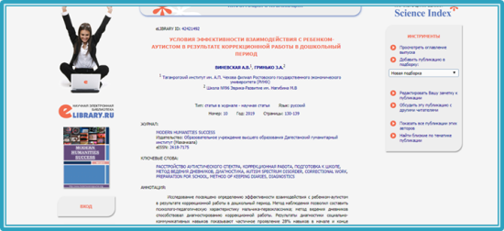
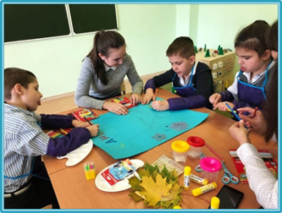
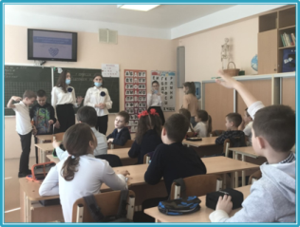
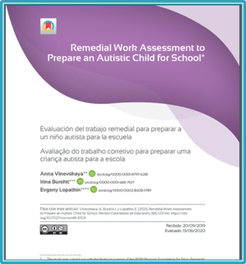
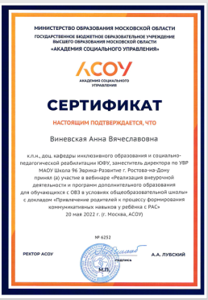
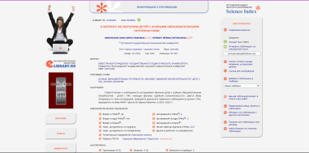
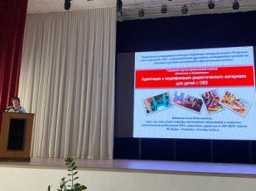
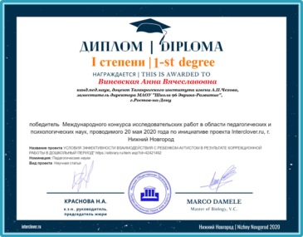
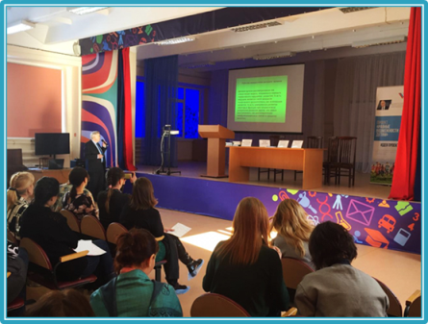
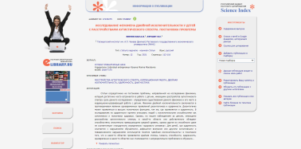
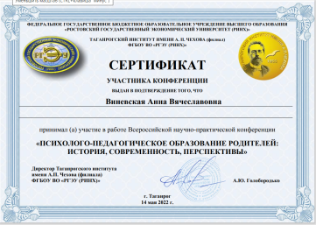
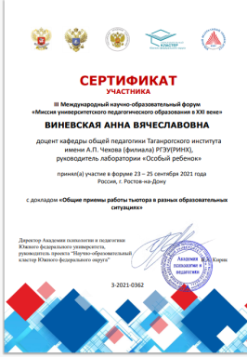
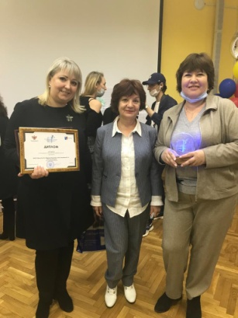
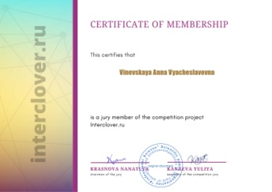
Диссеминация опыта работы
Публикация результатов исследований в рецензируемых журналах
Супервизии для студентов в онлайн и очных форматах
Семинары для педагогов в онлайн и очных форматах
Участие в конференциях Международного и Всероссийского уровней
Победа во Всероссийском конкурсе «Лучшая инклюзивная школа»

Slide 6
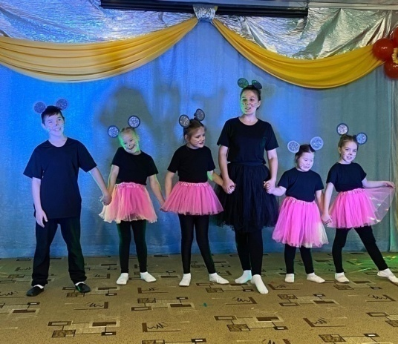
Организация и сопровождение практики студентов
По направлению «Педагогическое образование» и «Специальное (дефектологическое) образование»

Slide 7
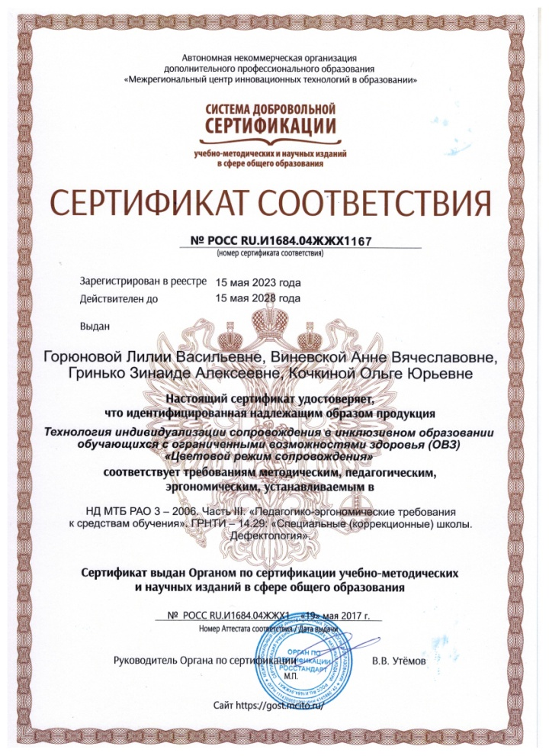
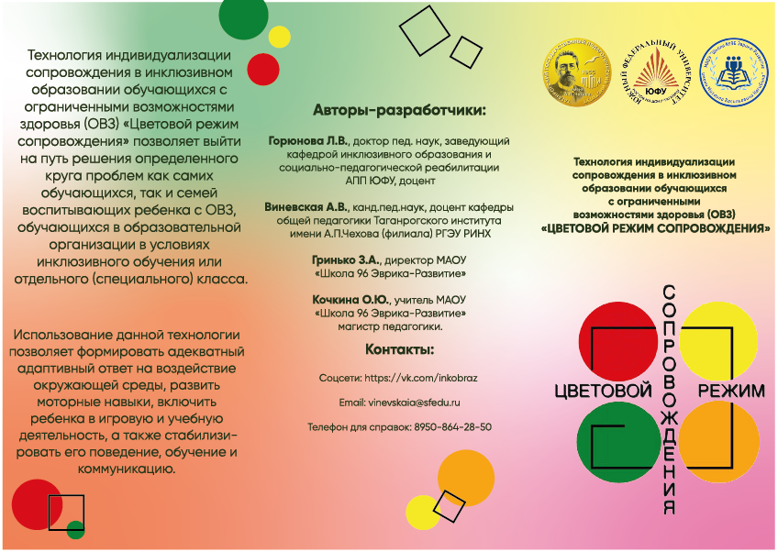
Разработка и апробация авторской технологии

Slide 8
Спасибо за внимание!

